Slide 1



برنامج دعم التعلمات الأساس
مادة الرياضيات
المستوى
المقاعد
محدودة
4
لبنة ضرب
المسار
2
الحصة 9
نسخة تجريبية خاصة بمؤسسات الريادة
نسخة قيد التطوير

Slide 2




توجيهات لاستعمال العرض
شرائح خاصة بالأستاذ
إرشادات وشروحات يجب على الأستاذ قولها
إيقاف العرض( مناولة /نمذجة/ممارسة في مجموعات أو في ثنائيات)

Slide 3



توجيهات لاستعمال الكراسة
باقي الأنشطة تنجز في المنزل
أنشطة تنجز في القسم كما هي معروضة على الشرائح

Slide 4


أهداف الحصة
في نهاية الحصة سيكون التلاميذ قادرين على:
مقارنة وترتيب الأعداد من 0 إلى 9999
وضع وانجاز عمليات ضرب في الأعداد من 0 إلى 99
حل مسائل بسيطة باستخدام استراتيجية الأسئلة الأربعة

Slide 5









الإعداد المادي للأستاذ(ة)
المذكرة اليومية
عدة المناولة
العرض الرقمي

Slide 6

هيكلة الحصة
خاص بالمدرس
حساب ذهني
1
دقـائق
10
جداول الضرب
الأعداد
2
دقيقة
15
نشاط التدرب عل مقارنة وترتيب الأعداد من 0 إلى 9999
العمليات وحل المسائل
3
دقيقة
25
نشاط الضرب (عدد من رقمان في عدد من رقم واحد)
الاستئناس باستراتيجية الأسئلة الأربعة لحل مسألة
عمل فردي على الكراسة
4
دقيقة
10
الإنجاز/التصحيح
لعبة
5
دقائق
5
البطاقات المقلوبة (التدرب على الضرب)

Slide 7







أيقونات توجيهية
هذا النشاط مرتبط بتوظيف الألواح.
المناولة والألعاب
العمل الجماعي/نمذجة
العمل الثنائي
عمل فردي على الكراسة
أصغي إلى أستاذي وألاحظ ما يفعله.
أُحَضِّرُ لوازمي المدرسية قبل بداية الدرس.
العمل في مجموعات صغرى

Slide 8

ألعاب | عمليات وحل المسائل | الأعداد | نشاط اعتيادي | افتتاح الحصة
مرحبا بكم أعزائي سنبدأ حصة اليوم، انتبهوا جيدا
مرحبا بكم أبنائي الأعزاء

Slide 9



ألعاب | عمليات وحل المسائل | الأعداد | نشاط اعتيادي | افتتاح الحصة
أبنائي الأعزاء، ضعوا اللوحة والقلم والكراسة في القمطر، ستحتاجونها في هذه الحصة.
دفتر البحث
كراسة
قلم الرصاص
لوحة

Slide 10
ألعاب | عمليات وحل المسائل | الأعداد | نشاط اعتيادي | افتتاح الحصة
سنتدرب طيلة هذا الأسبوع على الاستعمال الجيد للوحة، انتبهوا جيدا.
أَجْلِسُ بِشَكْلٍ صَحيحٍ في مَكاني كَما يُوَضِّحُهُ أُسْتاذي؛
أَسْتَمِعُ بِإِمْعانٍ لِتَعْليماتِ أُسْتاذي وَشَرْحِهِ؛
أَطْلُبُ الْإِذْنَ مِنْ أُسْتاذي قَبْلَ تَقْديمِ الْجَوابِ، وَعِنْدَ طَرْحِ السُّؤالِ، وَعِنْدَ الْخُروجِ إِلى الْمِرْحاضِ؛
أصغي وأنتبه إلى أستاذي (تي)
أَنْصَحُ صَديقي الَّذي لا يَلْتَزِمُ بِهَذِهِ الشُّروطِ، لِكَيْ يَلْتَزِمُ بِها.
سيفوز التلاميذ الذين يلتزمون بهذه السلوكات بنجمة التميز

Slide 11
نشاط اعتيادي
جداول الضرب
5 دقائق

Slide 12
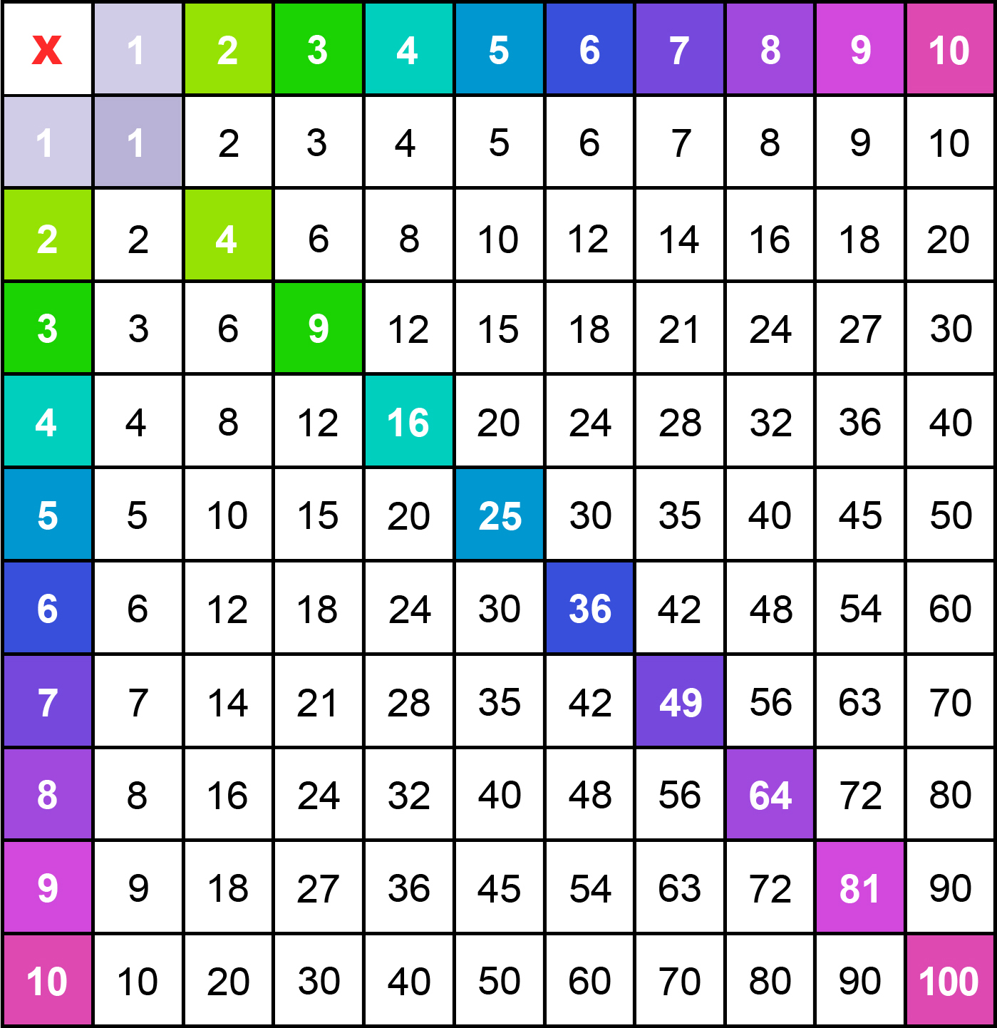

ألعاب | عمليات وحل المسائل | الأعداد | نشاط اعتيادي | افتتاح الحصة
  تابعوا جيدا سأقرأ جدول الضرب
  من يريد أن يقرأ

Slide 13
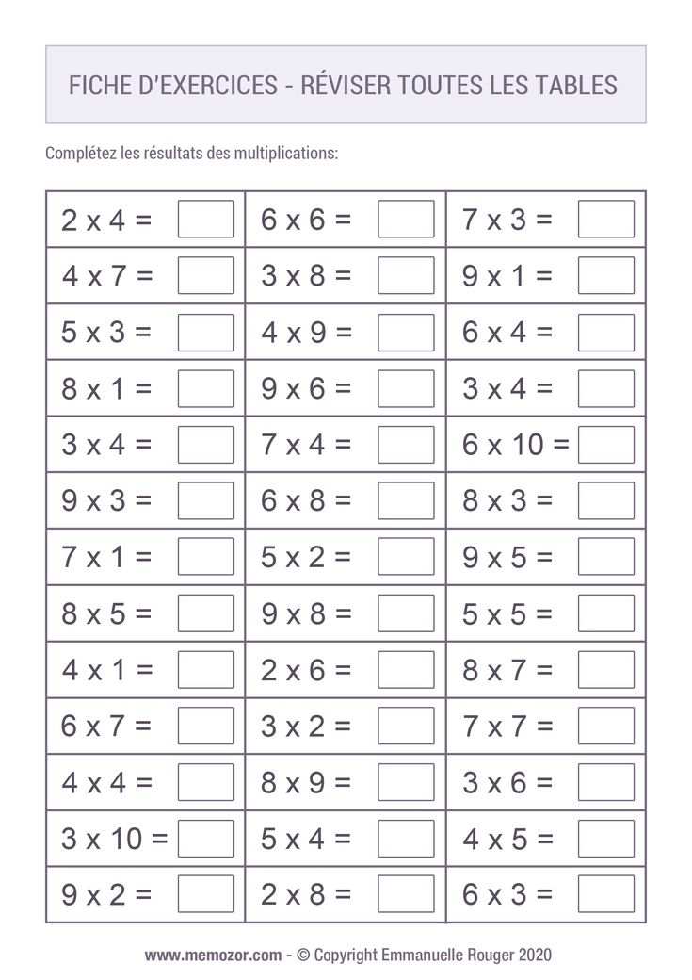
ألعاب | عمليات وحل المسائل | الأعداد | نشاط اعتيادي | افتتاح الحصة
  على دفاتر البحث أحسبوا بسرعة. (بطل الحساب السريع)

Slide 14
نشاط الأعداد
مقارنة وترتيب الأعداد من 0 إلى 9999
(بطاقات تفكيك العدد)
5 دقائق

Slide 15


ألعاب | عمليات وحل المسائل | الأعداد | نشاط اعتيادي | افتتاح الحصة
  الآن سنتدرب على ترتيب الأعداد من 0 إلى 9999
نمذجة التعرف على الاعداد بالخشيبات والحزم
بشكل فردي يتدرب المتعلمون على مقارنة وترتيب الأعداد من 0 إلى 9999

Slide 16
ألعاب | عمليات وحل المسائل | الأعداد | نشاط اعتيادي | افتتاح الحصة
  تابعوا معي سأقرأ لوحة تفكيك الأعداد. استمعوا جيدا ولا ترددوا.
  بعدها ينتدب الأستاذ مجموعة من المتعلمين للقراءة
1000 | 100 | 10 | 1
2000 | 200 | 20 | 2
3000 | 300 | 30 | 3
4000 | 400 | 40 | 4
5000 | 500 | 50 | 5
6000 | 600 | 60 | 6
7000 | 700 | 70 | 7
8000 | 800 | 80 | 8
9000 | 900 | 90 | 9

Slide 17
ألعاب | عمليات وحل المسائل | الأعداد | نشاط اعتيادي | افتتاح الحصة
  أتمموا بوضع الرمز المناسب < > =
3457
2457
………………………………………………………………….

Slide 18
ألعاب | عمليات وحل المسائل | الأعداد | نشاط اعتيادي | افتتاح الحصة
  أتمموا بوضع الرمز المناسب < > =
>
3457
2457

Slide 19
ألعاب | عمليات وحل المسائل | الأعداد | نشاط اعتيادي | افتتاح الحصة
  أتمموا بوضع الرمز المناسب < > =
457
477
………………………………………………………………….

Slide 20
ألعاب | عمليات وحل المسائل | الأعداد | نشاط اعتيادي | افتتاح الحصة
  أتمموا بوضع الرمز المناسب < > =
<
457
477

Slide 21
ألعاب | عمليات وحل المسائل | الأعداد | نشاط اعتيادي | افتتاح الحصة
  أتمموا بوضع الرمز المناسب < > =
4587
4597
………………………………………………………………….

Slide 22
ألعاب | عمليات وحل المسائل | الأعداد | نشاط اعتيادي | افتتاح الحصة
  أتمموا بوضع الرمز المناسب < > =
<
4587
4597

Slide 23
عمليات وحل المسائل
وضع وإنجاز عملية ضرب
15 دقيقة

Slide 24

ألعاب | عمليات وحل المسائل | الأعداد | نشاط اعتيادي | افتتاح الحصة
  يوزع الأستاذ على كل مجموعة بطاقة تتضمن عملية ضرب ويطلب منها وضع وإنجاز العملية.
بشكل فردي يواصل المتعلمون التدرب على وضع وإنجاز عمليات ضرب
يركز الأستاذ على المتعلمين الذين يجدون صعوبات في وضع وإنجاز عمليات ضرب

Slide 25

ألعاب | عمليات وحل المسائل | الأعداد | نشاط اعتيادي | افتتاح الحصة
  سباق عمليات ضرب
  يطلب الأستاذ من المتعلمين إنجاز العملية في أقل من دقيقة
6
5
X
4
.
.
.

Slide 26

ألعاب | عمليات وحل المسائل | الأعداد | نشاط اعتيادي | افتتاح الحصة
  التصحيح
  يقوم أحد المتعلمين للتصحيح على السبورة ويصرح بخطوات الإنجاز
  يقدم الأستاذ التغذية الراجعة المناسبة
2
6
5
X
4
2
6
0

Slide 27
ألعاب | عمليات وحل المسائل | الأعداد | نشاط اعتيادي | افتتاح الحصة
  سباق عمليات ضرب
  يطلب الأستاذ من المتعلمين إنجاز العملية في أقل من دقيقة
7
4
X
3
.
.
.

Slide 28
ألعاب | عمليات وحل المسائل | الأعداد | نشاط اعتيادي | افتتاح الحصة
  التصحيح
  يقوم أحد المتعلمين للتصحيح على السبورة ويصرح بخطوات الإنجاز
  يقدم الأستاذ التغذية الراجعة المناسبة
1
7
4
X
4
2
9
6

Slide 29
عمليات وحل المسائل
التدرب على حل مسائل باستعمال استراتيجية الأسئلة الأربعة
10 دقائق

Slide 30
ألعاب | عمليات وحل المسائل | الأعداد | نشاط اعتيادي | افتتاح الحصة
  تابعوا معي سأقرأ المسألة
  تعرض المسألة على المسلاط العاكس ويقرأها الأستاذ قراءة واضحة ومتأنية.
بمناسبة عيد ميلاد خولةَ، اشترت الأم 27 قطعة حلوى. ثمن القطعة الواحدة 4 دراهم. ما المبلغ الذي دفعته الأم للبائع ؟

Slide 31

ألعاب | عمليات وحل المسائل | الأعداد | نشاط اعتيادي | افتتاح الحصة
  أغمضوا أعينكم وحاولوا تخيل المسألة.
  يقرا الأستاذ المسألة و يطرح سلسلة من الأسئلة لمساعدة المتعلمين على فهم المسألة والتعرف على العملية المناسبة.

Slide 32

ألعاب | عمليات وحل المسائل | الأعداد | نشاط اعتيادي | افتتاح الحصة
  الآن تابعوا معي سنتعرف على كيفية حل المسالة باستخدام استراتيجية الأسئلة الأربعة.
  سنحاول أولا استخراج المعلومات الواردة في المسألة.
السؤال
بمناسبة عيد ميلاد خولة، اشترت الأم 27 قطعة حلوى. ثمن القطعة الواحدة 4 دراهم. ما المبلغ الذي دفعته الأم للبائع ؟
1- ما المعلومات الواردة في المسألة؟

Slide 33
ألعاب | عمليات وحل المسائل | الأعداد | نشاط اعتيادي | افتتاح الحصة
  يوجه الأستاذ المتعلمين لاستخراج المعلومات الواردة في المسألة.
الحل
بمناسبة عيد ميلاد خولة، اشترت الأم 27 قطعة حلوى. ثمن القطعة الواحدة 4 دراهم. ما المبلغ الذي دفعته الأم للبائع ؟
المعلومات الواردة في المسألة
اشترت الأم 27 قطعة حلوى.
ثمن القطعة الواحدة 4 دراهم.

Slide 34
ألعاب | عمليات وحل المسائل | الأعداد | نشاط اعتيادي | افتتاح الحصة
  بعد التعرف على المعلومات الواردة في المسألة سنحاول أن نحدد ما المطلوب منا في هذه المسألة.
السؤال
بمناسبة عيد ميلاد خولة، اشترت الأم 27 قطعة حلوى. ثمن القطعة الواحدة 4 دراهم. ما المبلغ الذي دفعته الأم للبائع ؟
2- ما المطلوب مني؟

Slide 35
ألعاب | عمليات وحل المسائل | الأعداد | نشاط اعتيادي | افتتاح الحصة
  يتفاعل الأستاذ مع المتعلمين لتحديد المطلوب.
الحل
بمناسبة عيد ميلاد خولة، اشترت الأم 27 قطعة حلوى. ثمن القطعة الواحدة 4 دراهم. ما المبلغ الذي دفعته الأم للبائع ؟
المطلوب هو:
الثمن الذي دفعته الأم للبائع

Slide 36
ألعاب | عمليات وحل المسائل | الأعداد | نشاط اعتيادي | افتتاح الحصة
  في المرحلة الأخيرة سنحدد ماذا علينا أن نفعل بالضبط لإيجاد المطلوب.
السؤال
بمناسبة عيد ميلاد خولة، اشترت الأم 27 قطعة حلوى. ثمن القطعة الواحدة 4 دراهم. ما المبلغ الذي دفعته الأم للبائع ؟
3- ماذا علينا أن نفعل؟ ولماذا؟

Slide 37
ألعاب | عمليات وحل المسائل | الأعداد | نشاط اعتيادي | افتتاح الحصة
  الجواب
الحل
بمناسبة عيد ميلاد خولة، اشترت الأم 27 قطعة حلوى. ثمن القطعة الواحدة 4 دراهم. ما المبلغ الذي دفعته الأم للبائع ؟
عدد قطع الحلوى.
ثمن القطعة الواحدة.
لإيجاد المطلوب عليّ أن أقوم بعملية الضرب.

Slide 38
ألعاب | عمليات وحل المسائل | الأعداد | نشاط اعتيادي | افتتاح الحصة
  لاحظوا جيدا لماذا سنجري عملية الضرب لإيجاد حل المسألة.
المبلغ الذي دفعته الأم للبائع
ثمن القطعة الواحدة
ثمن القطعة الواحدة
................................................................................................
عدد قطع الحلوى

Slide 39
ألعاب | عمليات وحل المسائل | الأعداد | نشاط اعتيادي | افتتاح الحصة
  4 دراهم 27 مرة بعدد قطع الحلوى
؟
4 دراهم
4 دراهم
................................................................................................
27 قطعة

Slide 40
ألعاب | عمليات وحل المسائل | الأعداد | نشاط اعتيادي | افتتاح الحصة
  حل المسألة.
  يمكن لبعض المتعلمين اقتراح عملية الجمع
ما المبلغ الذي دفعته الأم للبائع ؟
بمناسبة عيد ميلاد خولة، اشترت الأم 27 قطعة حلوى. ثمن القطعة الواحدة 4 دراهم. ما المبلغ الذي دفعته الأم للبائع ؟
المبلغ الذي دفعته الأم للبائع
27 X 4 = 108
درهما.

Slide 41
عمل فردي على الكراسة
تمارين على الكراسة
10 دقائق

Slide 42
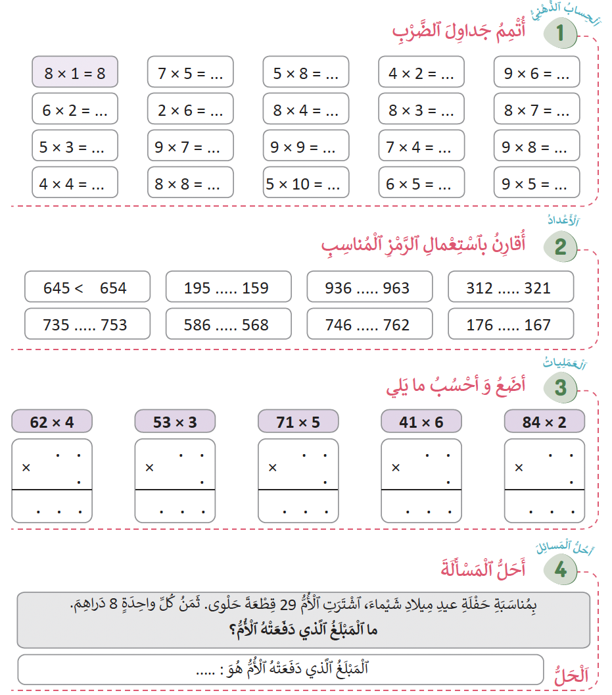
ألعاب | عمليات وحل المسائل | الأعداد | نشاط اعتيادي | افتتاح الحصة
  خدوا كراساتكم ،أنجزوا التمرين رقم 1 الصفحة 40

Slide 43
ألعاب | عمليات وحل المسائل | الأعداد | نشاط اعتيادي | افتتاح الحصة
  التصحيح
35
12
12
15
63
16
64

Slide 44
ألعاب | عمليات وحل المسائل | الأعداد | نشاط اعتيادي | افتتاح الحصة
  انجزوا التمرين رقم 2 الصفحة 40

Slide 45
ألعاب | عمليات وحل المسائل | الأعداد | نشاط اعتيادي | افتتاح الحصة
  التصحيح.
>
<
>

Slide 46
ألعاب | عمليات وحل المسائل | الأعداد | نشاط اعتيادي | افتتاح الحصة
  أنجزوا التمرين رقم 3 الصفحة 40

Slide 47
ألعاب | عمليات وحل المسائل | الأعداد | نشاط اعتيادي | افتتاح الحصة
  التصحيح.
6 2
5 3
7 1
4
3
5
2 4 8
1 5 9
3 5 5

Slide 48


ألعاب | عمليات وحل المسائل | الأعداد | نشاط اعتيادي | افتتاح الحصة
  يطلب الأستاذ من المتعلمين البحث عن حل المسألة في المنزل مع تسجيل خطوات الحل على دفتر البحث
  التمرين رقم 4 صفحة 40
انجزوا المسألة في منازلكم؛
استعينوا بخطوات الأسئلة الأربعة للحل.
دونوا خطوات الحل على دفاتر البحث؛

Slide 49
لعبة: البطاقات المقلوبة
التدرب على الضرب
5 دقائق

Slide 50
ألعاب | عمليات وحل المسائل | الأعداد | نشاط اعتيادي | افتتاح الحصة
  الآن سنلعب لعبة البطاقات المقلوبة
  تثبيت جداول الضرب
ٍٍ
لعبة البطاقات المقلوبة
الألعاب
سيرورة الإنجاز
تنظيم وإعداد الفضاء؛ تحضير المعينات الديداكتيكية؛ جذب انتباه المتعلمين؛ التصريح بأهداف النشاط. | التهيئة
1) النمذجة
بطاقة مكتوب عليها فقط العملية (مثلاً: 6 × 7).
بطاقة أخرى مكتوب عليها الناتج (42).
نفس الحجم والتصميم حتى لا يُكشف الفرق من الخلف.
يعد الأستاذ البطاقات أو يطبعها حسب النموذج على الشريحة
ممارسة مستقلة في ثنائيات:
  بنفس الطريقة تلعب كل ثنائية لعبة البطاقات المقلوبة.
  تعين كل مجموعة ميسرا لتيسير أطوار اللعبة.
  يتنقل الأستاذ بين المجموعات ويقدم الدعم حسب الحاجة.

Slide 51
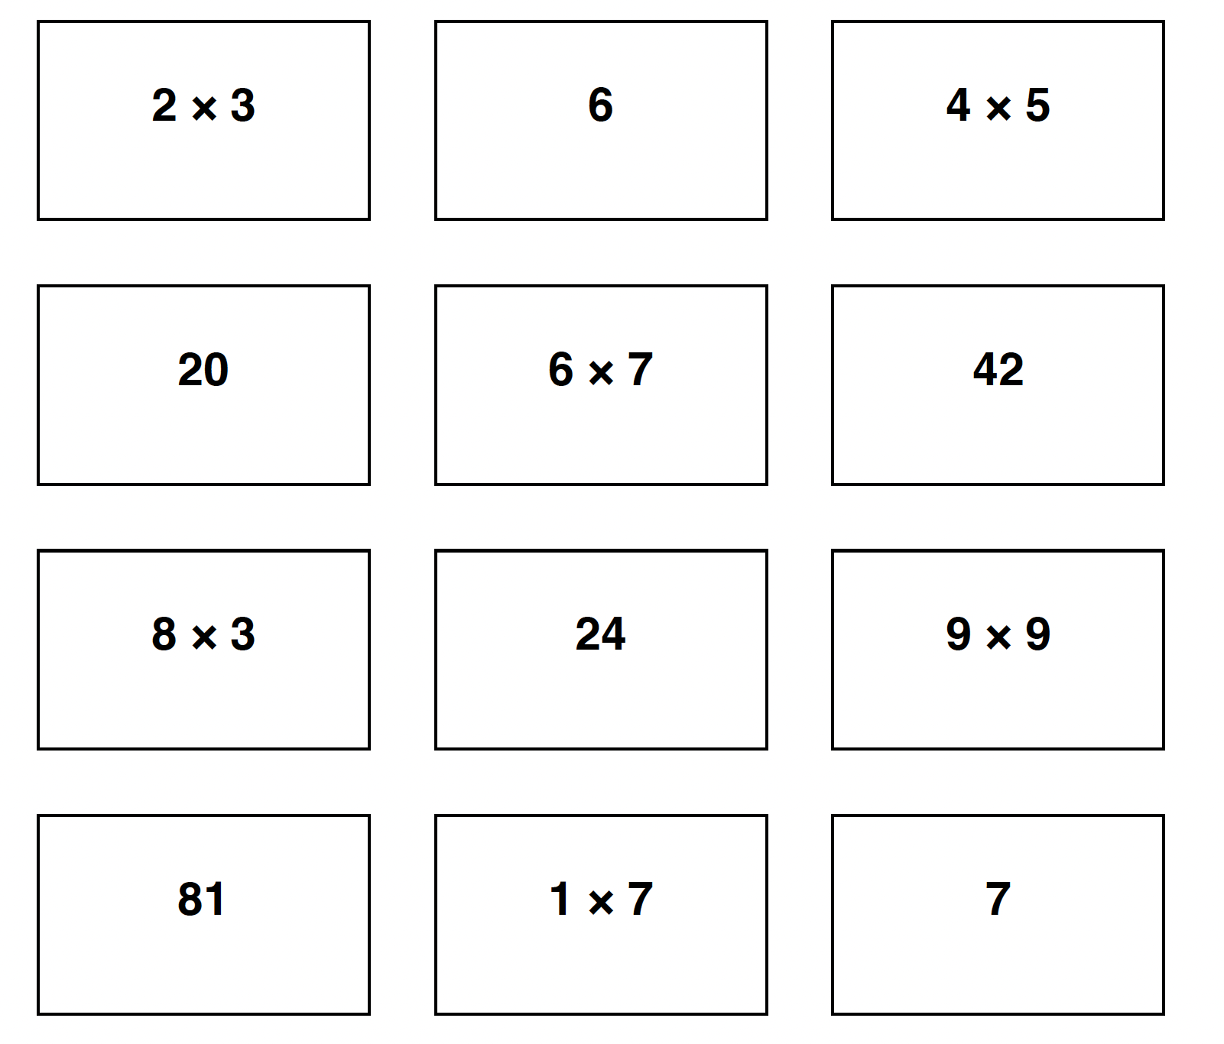
ألعاب | عمليات وحل المسائل | الأعداد | نشاط اعتيادي | افتتاح الحصة
  الآن سنلعب لعبة البطاقات المقلوبة
  تثبيت جداول الضرب
ٍٍ
نموذج بطاقات للاستعمال (يمكن للأستاذ أعتماد بطاقات جديدة)
الألعاب
8 X 9
6X6
63
48
7X 9
49
72
7X7
8 X 6
36
9X5
45

Slide 52
الواجبات المنزلية
ينجز المتعلمون ما تبقى من التمارين في منازلهم مع تذكيرهم بأن مراقبة الانجازات ستتم بداية الحصة الموالية

Slide 53


تبصر الحصة
تسجيل الملاحظات حول سير الحصة على المذكرة اليومية؛
تسجيل نسبة التحــــــــــــــــــــــكم التقديرية من أهـــــــــداف الحصة.

